Slide 1





為 iG Library 的每一本電子書
開啟全新篇章
快速使用指南
最後更新：2026 年 10 月

Slide 2

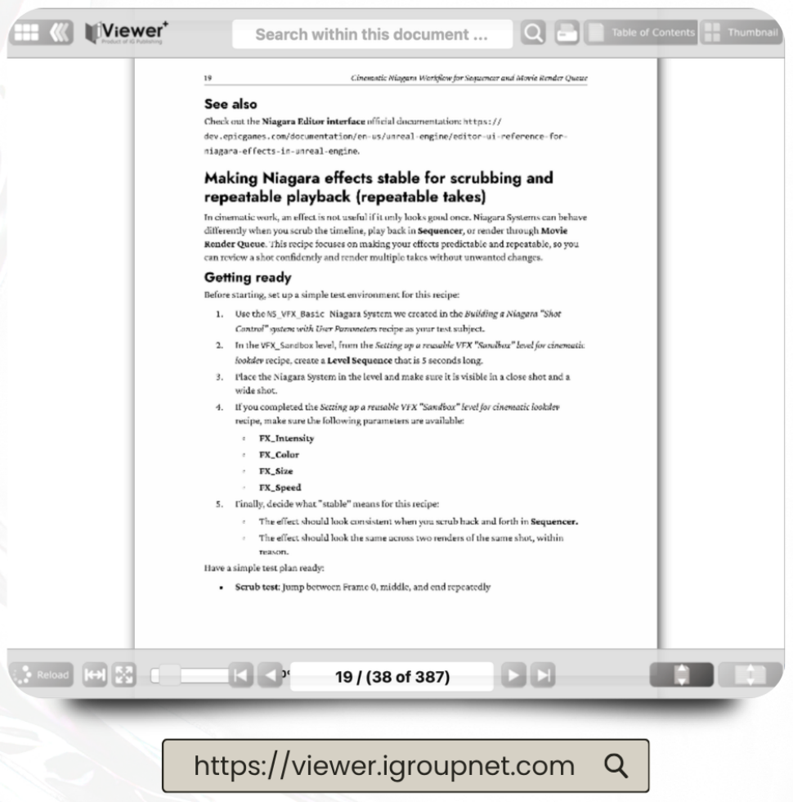
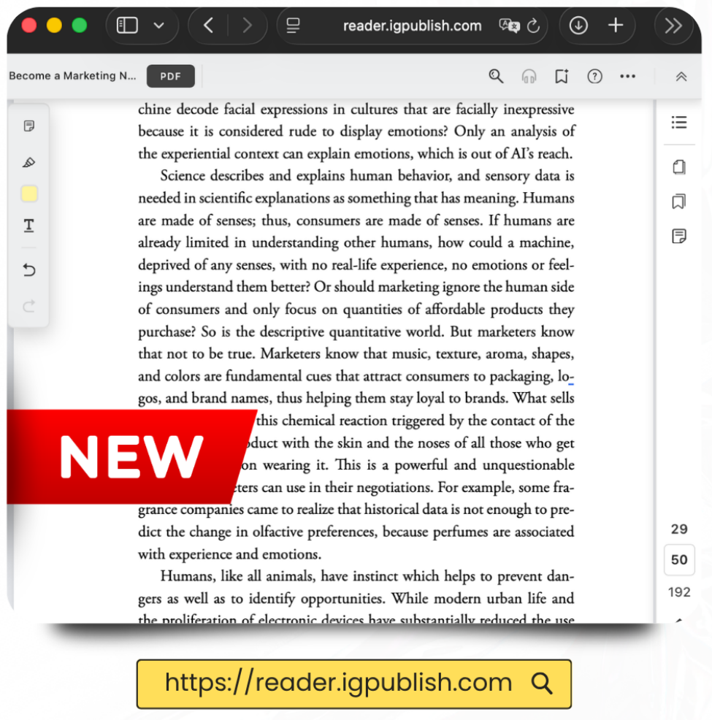
iViewer → iReadr
從起點出發 → 閱讀的下一站
iViewer
iReadr
閱讀，一如既往
閱讀，重新想像

Slide 3
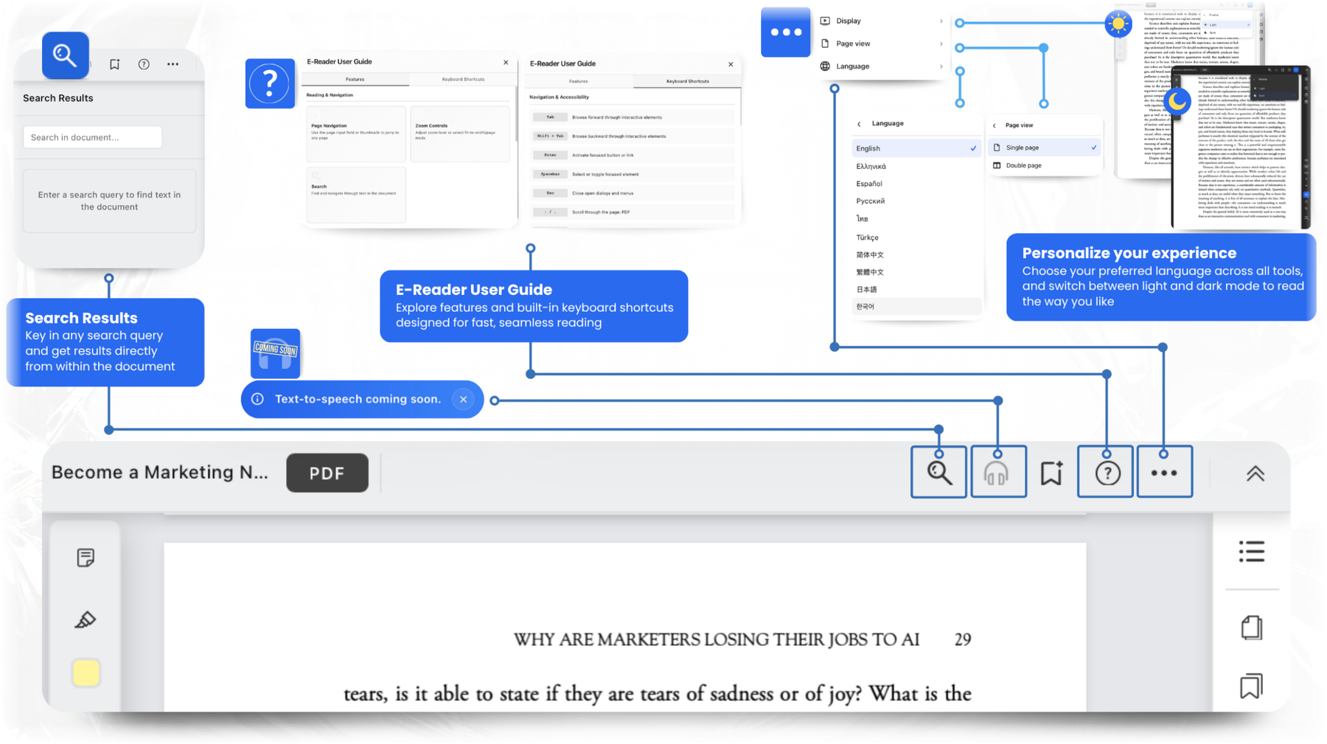
探索
iReadr 功能介紹［上方工具列］
打造個人化閱讀體驗
電子閱讀器使用指南
所有工具皆可選擇偏好語言，並切換深淺色模式
搜尋結果
探索各項功能與內建快捷鍵，享受快速流暢的閱讀
輸入任何關鍵字，直接在文件中取得搜尋結果
文字轉語音功能即將推出

Slide 4
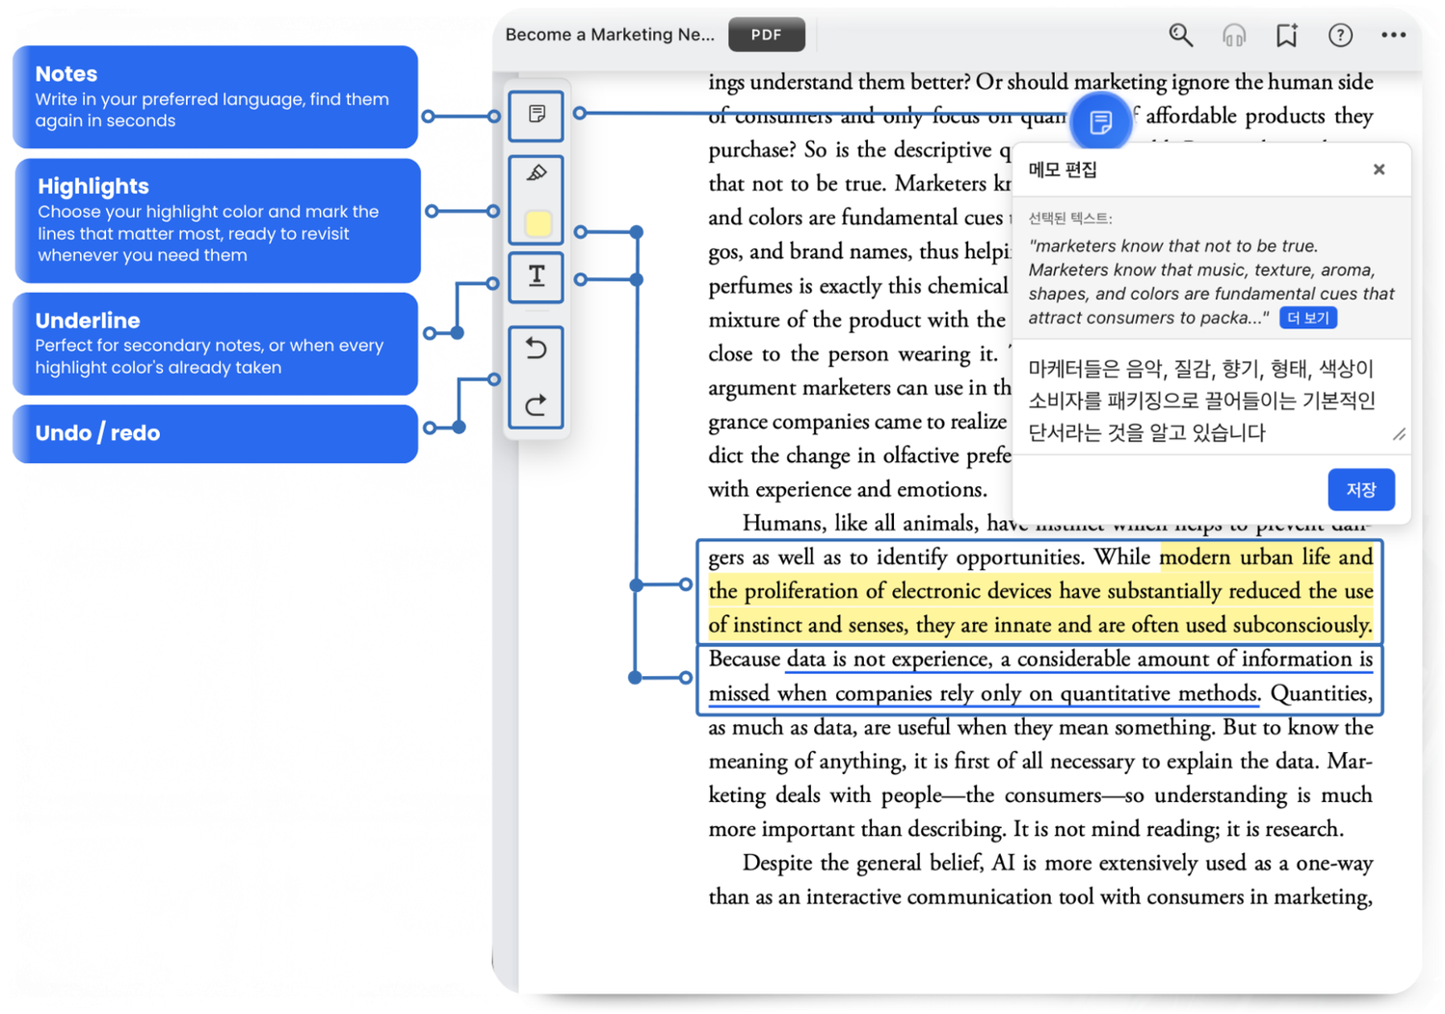
探索
iReadr 功能介紹［左側工具列］
筆記
以您偏好的語言撰寫筆記，轉眼間就能找回
螢光標記
選擇螢光筆顏色，標記最重要的段落，需要時隨時回顧
底線
適合次要註記，或在螢光筆顏色都已用上時使用
復原／重做

Slide 5
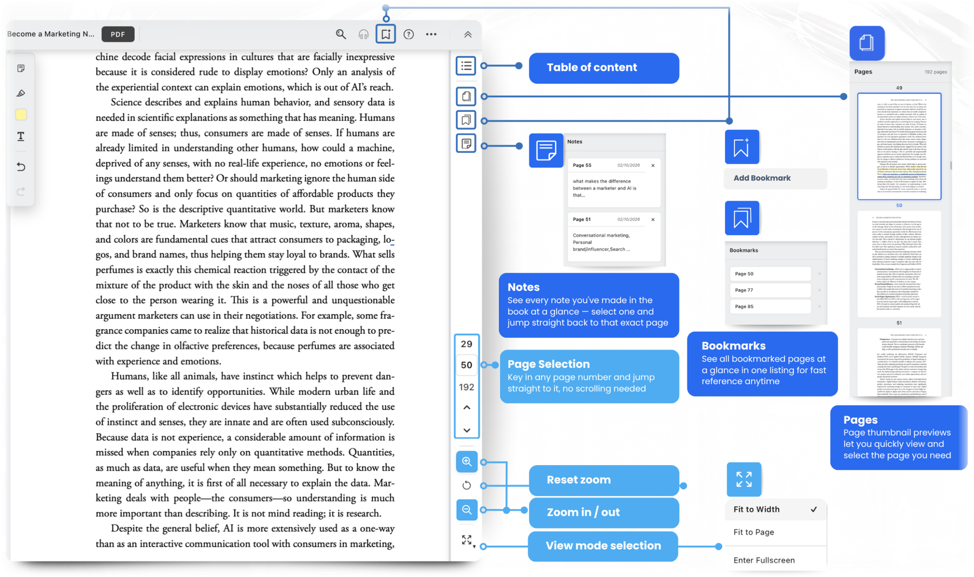
探索
iReadr 功能介紹［右側工具列］
目錄
筆記
一覽所有筆記，點選即跳回該頁
書籤
頁碼跳轉
書籤頁面集中一覽，快速查閱
輸入頁碼即可直接跳轉，免捲動
頁面
縮圖預覽，快速瀏覽並選取所需頁面
重設縮放
放大／縮小
檢視模式選擇

Slide 6




客服信箱 service@igrouptaiwan.com
「與 iGLibrary 開啟您的 IReadr 全新旅程」載入中
請稍候……

